Slide 1

Do meu computador para a internet
Projeto de Bloco: Inteligência Artificial Aplicada
Aula 5 · Etapa 3 · Ambiente e publicação
Prof. Renan Santos
Notes:
Boas-vindas. Hoje o painel deixa de existir só na sua máquina. [0–1]

Slide 2
Onde paramos (Aula 2)
O painel coleta dados de verdade — e roda perfeitamente… no seu laptop.
• Coleta real via API do IBGE
  27 UFs, ao vivo, com requests + json.
  Sem pandas: lista de dicionários.
• Visualização e robustez
  Filtro por região, métricas, gráfico.
  @st.cache_data + fallback para o cache local.
• Uma condição escondida no 'funciona'
  Funciona em QUEM tem Python, as bibliotecas certas, nas versões certas.
  É essa condição que cai hoje.
▸ A Competência 1 terminou em 'eu vejo os dados'. Hoje começa 'outra pessoa vê'.
Instituto Infnet · Projeto de Bloco: IA Aplicada
2
Notes:
Recap. [ASK: quem conseguiu rodar em casa? quem travou em quê?] [1–3]

Slide 3
🎬 O e-mail que muda tudo
A gestora da ONG viu o painel na reunião — e pediu o link.
• "Pode mandar o link para o pessoal da secretaria?"
  Não existe link. Existe uma pasta e um comando.
  streamlit run app.py só funciona para quem tem o ambiente.
• Ela não vai instalar Python
  Nem deveria: quem usa um painel não deveria precisar montá-lo.
  O atrito está do NOSSO lado.
• A pergunta da aula
  O que falta entre 'roda aqui' e 'qualquer pessoa abre no navegador'?
▸ Sem deploy, o trabalho existe — mas só para você.
Instituto Infnet · Projeto de Bloco: IA Aplicada
3
Notes:
CASO v3 (case-study.md). Leia o e-mail em voz alta. [3–6]

Slide 4
'roda aqui' → ??? → 'qualquer pessoa abre'
(espaço para anotações na lousa)
Instituto Infnet · Projeto de Bloco: IA Aplicada
4
Notes:
[ASK] Deixe a turma errar: 'internet?', 'servidor?', 'instalar Python nela?'. Colha 3 palpites no quadro. A resposta — ambiente declarado + repositório + serviço que executa por você — é o mapa da aula. [6–8]

Slide 5
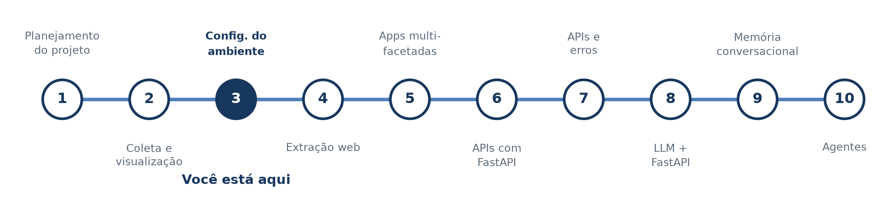
Onde estamos no Projeto de Bloco
Etapa 3: configuração do ambiente. Começa a Competência 2 — e o TP2.
Instituto Infnet · Projeto de Bloco: IA Aplicada
5
Notes:
Trilha com a Etapa 3 destacada. Progressão sempre visível. [8–9]

Slide 6
Objetivos da aula
Cinco capacidades — tudo o que separa o laptop da internet.
• Montar um ambiente reprodutível
  venv + requirements.txt + .gitignore.
• Preparar o projeto para deploy
  Caminhos robustos, dependências declaradas.
• Publicar o repositório no GitHub
  init → add → commit → remote → push.
• Implantar no Streamlit Community Cloud
  E atualizar com um novo push.
• Separar segredo de código e ler logs
  st.secrets; diagnosticar quando quebrar.
Instituto Infnet · Projeto de Bloco: IA Aplicada
6
Notes:
Transversal: IA como copiloto. [9–11]

Slide 7
O entregável muda: TP2
A Competência 2 não aceita print de tela — ela pede artefatos vivos.
• TP1 (Comp. 1): um PDF do projeto
  A prova de que funciona era a sua palavra + um print.
• TP2 (Comp. 2): PDF + repositório + app no ar
  A prova de que funciona é qualquer pessoa abrir a URL.
  Abre nesta Etapa 3 e fecha na Etapa 4 (WebScraping).
• Ao fim de hoje você tem um link
  Para mandar para a gestora — e para colocar no seu portfólio.
▸ Publicar deixou de ser opcional: virou parte do entregável.
Instituto Infnet · Projeto de Bloco: IA Aplicada
7
Notes:
[ASK: quem já tem conta no GitHub? quem já publicou algo na internet?] Calibra o ritmo do B4. [11–12]

Slide 8
1 · Ambiente reprodutível
Notes:
Antes de publicar: o que exatamente precisa viajar junto com o código? [12]

Slide 9
Um programa não é só o seu código
código + Python + bibliotecas + versões + dados + configuração
• Quando você diz 'funciona'…
  …você diz: funciona NESTA combinação.
  Mude qualquer peça e a frase pode virar mentira.
• Reprodutibilidade
  Qualquer pessoa recria a combinação a partir do que está DECLARADO no repositório.
  Inclusive você, em outra máquina — e o servidor do Community Cloud.
• O teste que resolve a dúvida
  Se eu apagar a sua .venv agora, você reconstrói? com qual arquivo?
▸ 'Funciona na minha máquina' não é desculpa: é o nome de um defeito.
Instituto Infnet · Projeto de Bloco: IA Aplicada
9
Notes:
[BOARD: programa = código + Python + bibliotecas + versões + dados + config] [12–15]

Slide 10
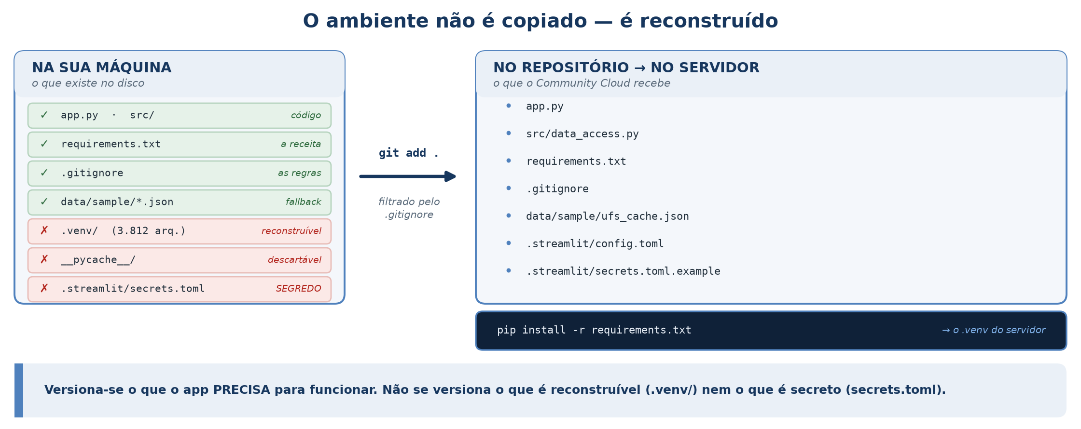
O que vai (e o que não vai) para o repositório
O ambiente não é COPIADO — é RECONSTRUÍDO a partir da receita.
Instituto Infnet · Projeto de Bloco: IA Aplicada
10
Notes:
Percorra a coluna da esquerda item a item ANTES de mostrar a direita. [15–17]

Slide 11
As três peças do ambiente
Cada uma responde a uma pergunta diferente — e a falta de qualquer uma quebra o deploy.
• venv — ONDE as bibliotecas moram
  python -m venv .venv. Isola este projeto dos outros.
  NÃO vai para o Git: é reconstruível, e é compilado para UM sistema operacional.
• requirements.txt — QUAIS bibliotecas, em que versão
  É a receita. VAI para o Git.
  Sem ele o servidor não instala nada → ModuleNotFoundError [Richards, p183].
• .gitignore — o que NÃO entra
  .venv/, __pycache__/ (peso) e secrets.toml, .env (segurança).
  Precisa existir ANTES do primeiro git add.
▸ Versiona-se o necessário para funcionar; nunca o reconstruível nem o secreto.
Instituto Infnet · Projeto de Bloco: IA Aplicada
11
Notes:
[ASK: e os dados? o ufs_cache.json entra? → SIM: é o fallback, faz parte do comportamento do app.] [17–21]

Slide 12
A receita do ambiente
requirements.txt
streamlit>=1.40
requests>=2.28
urllib3>=2.0
# urllib3 já vem junto com requests — MAS nós o importamos
# diretamente em src/data_access.py. O que se importa, se declara.
# Regra: instalou biblioteca nova -> acrescenta AQUI na mesma hora.
Instituto Infnet · Projeto de Bloco: IA Aplicada
12
Notes:
O urllib3 foi pego pelo verificar_ambiente.py durante a preparação desta aula — caso real. [ASK: por que '>=' e não '=='? (>= aceita correções; == congela e envelhece. Em produção séria: congela.)] [21–24]

Slide 13
APROFUNDAMENTO
À mão ou automático? (pipreqs)
O livro recomenda gerar o requirements.txt automaticamente. Nós escrevemos à mão — de propósito.
• O que o livro faz
  pip install pipreqs; pipreqs . — lê os imports e escreve o arquivo [Richards, p183–184].
  Ótimo para projetos grandes, onde ninguém lembra de tudo.
• Por que aqui escrevemos à mão
  O pipreqs vê imports; dependências INDIRETAS podem escapar.
  E ele grava as versões DA SUA MÁQUINA, que podem ser mais novas que o necessário.
• Com 3 dependências, à mão é mais honesto
  Você entende cada linha — e é isso que o TP2 vai cobrar.
▸ Automatizar é bom quando você já sabe o que a automação faz por você.
Instituto Infnet · Projeto de Bloco: IA Aplicada
13
Notes:
APROFUNDAMENTO (camada crítica). [24–26]

Slide 14
O que nunca entra no repositório
.gitignore
# peso: reconstruível / gerado
.venv/
__pycache__/
*.py[cod]
# SEGURANÇA: o repositório do Community Cloud é PÚBLICO por padrão
.streamlit/secrets.toml
.env
Instituto Infnet · Projeto de Bloco: IA Aplicada
14
Notes:
Duas primeiras linhas = peso. Duas últimas = segurança. AVISO: .gitignore NÃO remove o que já está rastreado → git rm -r --cached .venv. [26–28]

Slide 15
Caminhos que sobrevivem à mudança de máquina
src/data_access.py
# frágil: resolvido a partir de ONDE você rodou o comando
CACHE = "data/sample/ufs_cache.json"
# robusto: ancorado no PRÓPRIO arquivo .py
BASE = Path(__file__).resolve().parent.parent
CACHE = BASE / "data" / "sample" / "ufs_cache.json"
Instituto Infnet · Projeto de Bloco: IA Aplicada
15
Notes:
Localmente os dois funcionam; no servidor, só o segundo. Por isso o bug só aparece DEPOIS de publicar. [BOARD: __file__ = onde o código está · cwd = de onde você chamou] [28–30]

Slide 16
ATIVIDADE · Auditoria de repositório (A5)
• Na listagem do slide: o que SOBRA (peso / segurança / irrelevante)?
• O que FALTA — e o que quebra no deploy sem isso?
• Qual é o problema MAIS GRAVE? Sozinho 3' → par 3' → plenário 4'
⏱ 10 min
Instituto Infnet · Projeto de Bloco: IA Aplicada
16
Notes:
A5 (activities.md + key). Debrief: reconstruível × necessário × secreto. Termine perguntando quem tem .venv/ rastreado no próprio projeto. [30–33]

Slide 17
2 · Do projeto ao repositório
Notes:
Código GUIADO no terminal. Plano B (GitHub pelo navegador) no instructor-guide. [33]

Slide 18
APROFUNDAMENTO
Recap de 60 segundos: Git ≠ GitHub
Retomando o mini-deck da Aula 2 — agora aplicado ao projeto de verdade.
• Git = versionamento NA SUA MÁQUINA
  GitHub = hospedagem NA NUVEM.
• Nada sincroniza sozinho
  push é você quem dá. salvar ≠ commit ≠ push.
• O que basta saber hoje
  'criar repositórios e atualizá-los conforme atualizamos a aplicação' [Richards, p174].
▸ O repositório deixa de ser exercício e vira a fonte do que está publicado.
Instituto Infnet · Projeto de Bloco: IA Aplicada
18
Notes:
APROFUNDAMENTO se a turma dominar Git. [33–35]

Slide 19
APROFUNDAMENTO
Instalar e assinar seus commits
terminal
# Windows: https://git-scm.com/download/win (ou: winget install Git.Git)
# macOS: brew install git [Richards, p175]
# Linux: sudo apt install git
git config --global user.name "Seu Nome"
git config --global user.email seu@email
Instituto Infnet · Projeto de Bloco: IA Aplicada
19
Notes:
O livro só traz o comando do macOS [p175] — daí os outros dois. user.name/user.email é o que assina cada commit. [35–37]

Slide 20
O primeiro repositório do projeto
terminal
cd demo/painel_ods_brasil
git init -b main # 'main', não 'master'
# >>> criar o .gitignore ANTES do primeiro add <<<
git status # confira o que vai entrar
git add .
git commit -m "Painel ODS v3: pronto para publicar"
Instituto Infnet · Projeto de Bloco: IA Aplicada
20
Notes:
Mostre git status ANTES e DEPOIS do .gitignore — a diferença entre 8 arquivos e 3.800 é a demonstração mais eficiente da aula. [37–42]

Slide 21
Conectar ao GitHub e enviar
terminal
# no site: New repository -> nome -> Create repository [Richards, p180-181]
git remote add origin https://github.com/SEU_USUARIO/painel-ods-brasil
git push -u origin main
# origin = apelido da URL remota
# -u grava o vínculo: dali em diante basta 'git push'
Instituto Infnet · Projeto de Bloco: IA Aplicada
21
Notes:
[Richards, p183]. Se a autenticação falhar na rede da escola, vá para o plano B. [42–48]

Slide 22
O ciclo, dali em diante
add → commit → push. Três comandos que você vai repetir pelo resto do bloco.
• git add .
  Escolhe o que entra na próxima versão.
• git commit -m "…"
  Salva a versão. A mensagem diz O QUE mudou e por quê.
  'use git add (…), git commit -m (…), and then finally, git push' [Richards, p183].
• ANTI-PADRÃO: um commit gigante 'subi tudo'
  O histórico existe para você poder VOLTAR.
  Commit grande demais não te deixa voltar a lugar nenhum útil.
▸ Commits pequenos e descritivos são um favor que você faz a si mesmo no futuro.
Instituto Infnet · Projeto de Bloco: IA Aplicada
22
Notes:
ANTI-PADRÕES. [48–52]

Slide 23
3 · Publicar no Streamlit Community Cloud
Notes:
O pagamento de tudo que fizemos até aqui. [52]

Slide 24
APROFUNDAMENTO
Três formas de publicar
Escolha consciente — e a nossa é a gratuita e mais simples.
• Streamlit Community Cloud — grátis
  'easiest and preferred method for most Streamlit users' [Richards, p172].
  Nossa escolha: protótipo, portfólio, TP.
• AWS / Heroku — pago
  Controle de recursos, requisitos corporativos.
  Cap. 8 do livro; fora do escopo do bloco.
• Hugging Face Spaces — grátis
  Forte para apps de modelos/ML. Alternativa real.
  Volta a fazer sentido nas Etapas 8–10 (LLMs).
▸ Grátis, com 1 GB de RAM por app [Richards, p267] — de sobra para o Painel ODS.
Instituto Infnet · Projeto de Bloco: IA Aplicada
24
Notes:
CAMADA COMPARATIVA. [52–55]

Slide 25
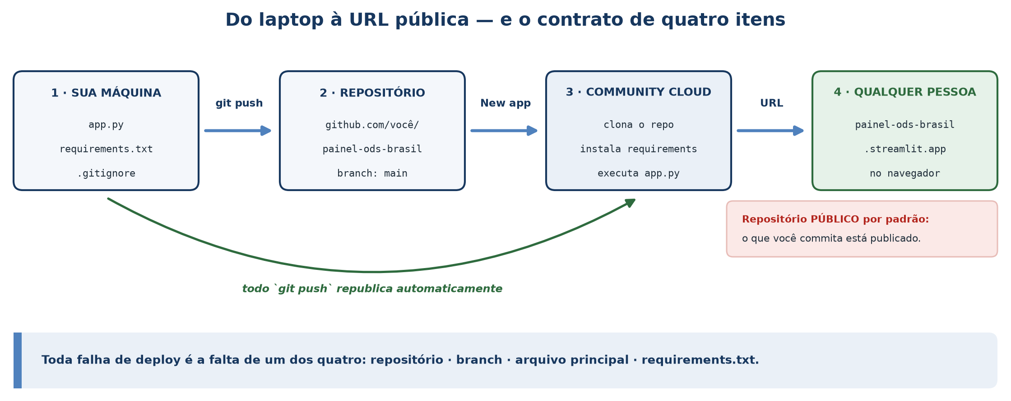
O contrato de quatro itens
'Streamlit Community Cloud runs using GitHub' [Richards, p174] — por isso o §2 veio antes.
Instituto Infnet · Projeto de Bloco: IA Aplicada
25
Notes:
[ASK: com esses 4 itens dá para explicar QUALQUER falha de deploy. Quais vocês imaginam?] Colher: repo privado, branch errada, arquivo errado, dependência faltando. É o material da A6. [55–59]

Slide 26
O fluxo, passo a passo
Não decore botões — a interface muda. Entenda o que o serviço precisa saber.
• 1 · share.streamlit.io, entrar com o GitHub
  Cadastro gratuito em share.streamlit.io/signup [Richards, p173].
• 2 · New app → repositório · branch · arquivo principal
  No nosso caso: painel-ods-brasil · main · app.py [Richards, p185].
• 3 · Deploy
  Ele clona o repo, instala o requirements.txt e executa o app.py.
  Devolve uma URL própria — a sua.
▸ Quatro perguntas, quatro respostas. Se ele reclamar, falta uma delas.
Instituto Infnet · Projeto de Bloco: IA Aplicada
26
Notes:
Faça ao vivo. Enquanto constrói (1–2 min), passe ao próximo slide. [59–63]

Slide 27
O hábito novo: git push é publicar
'Whenever we make changes to the GitHub repository, we will see such changes reflected in the app.' [Richards, p185]
• Mude o título, salve, e: add → commit → push
  Volte à URL e recarregue.
  'It may take a couple of minutes for the app to reload!' [Richards, p187]
• O rodapé do app mostra a versão publicada
  É como você confirma, olhando a página, que o push chegou lá.
• A consequência que muda tudo
  O repositório é a FONTE DA VERDADE do que está no ar.
  Se não está commitado, não está no ar.
▸ Não existe 'subir o arquivo no servidor'. Existe commitar e empurrar.
Instituto Infnet · Projeto de Bloco: IA Aplicada
27
Notes:
Demonstre ao vivo. Este é o momento 'aha' da aula. [63–66]

Slide 28
Quando quebra: leia o log antes de mexer
Manage app → logs; dali dá para reiniciar, excluir e baixar os logs [Richards, p188].
• ModuleNotFoundError: No module named 'X'
  Dependência não declarada → acrescente ao requirements.txt e dê push.
• FileNotFoundError: … .json
  Caminho relativo ao diretório de execução → ancore em Path(__file__).
• Error installing requirements
  Versão inexistente ou erro de digitação → corrija a linha e dê push.
• Regra de ouro do diagnóstico
  Leia a ÚLTIMA linha do traceback antes de mudar qualquer coisa.
▸ A resposta está no log, não no palpite. [Richards, p80: depure com st.write()]
Instituto Infnet · Projeto de Bloco: IA Aplicada
28
Notes:
Prepare a turma para quebrar — vai quebrar, e é aí que se aprende. [66–69]

Slide 29
Segredo fora do código: st.secrets
app.py
# ❌ SENHA = "minha-senha" # vai para o repositório PÚBLICO
# ✅ o segredo mora fora do código:
if st.text_input("Senha", type="password") != st.secrets["senha"]:
st.stop() # interrompe o script aqui
# local: .streamlit/secrets.toml (no .gitignore!)
# no ar: Edit secrets, no painel do Community Cloud
Instituto Infnet · Projeto de Bloco: IA Aplicada
29
Notes:
[Richards, p189, p191]. Fecha o arco aberto na Aula 2 com Esppenchutz [p70]. st.stop() também é a ferramenta de controle de fluxo do Cap. 2 [Richards, p77]. [69–72]

Slide 30
Segredo commitado não se apaga
'the default in Streamlit Community Cloud is to use public GitHub repositories with entirely public code, data, and models.' [Richards, p188]
• Tudo que você commita está publicado
  Não é 'ficará exposto se alguém procurar'. Está exposto agora.
• Apagar no commit seguinte NÃO resolve
  O histórico do Git guarda a versão anterior — é o trabalho dele.
  A chave precisa ser REVOGADA e trocada.
• Por que aprender isso hoje, sem chave nenhuma
  A API do IBGE é aberta: dá para errar sem custo.
  No TP2 e nas Etapas de LLM, o erro custa dinheiro.
▸ Trate tudo que você commita como publicado — porque está.
Instituto Infnet · Projeto de Bloco: IA Aplicada
30
Notes:
[ASK: commitei a chave e apaguei depois. Estou seguro? → NÃO]. É o ponto que mais choca a turma — use. [72–74]

Slide 31
ATIVIDADE · Por que este deploy falhou? (A6)
• Leia o log do slide. Qual é a causa?
• A) repositório privado B) requirements.txt não lista requests
• C) arquivo principal errado D) API do IBGE fora do ar
• Vote (30s) → convença o par (2-3 min) → revote
⏱ 8 min
Instituto Infnet · Projeto de Bloco: IA Aplicada
31
Notes:
Peer instruction. RESPOSTA: B. Peça que apontem NO LOG a linha que sustenta a hipótese. Gabarito completo em activities-key.md. [74–78]

Slide 32
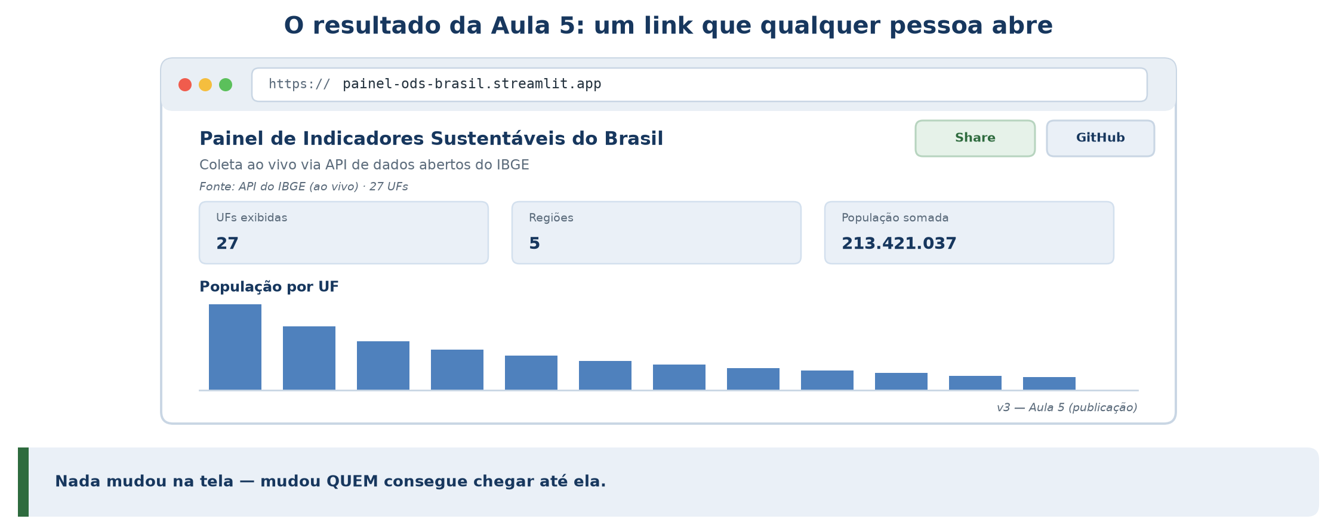
Temos o painel no ar!
Mesma tela da Aula 2 — mas agora com uma URL que qualquer pessoa abre.
Instituto Infnet · Projeto de Bloco: IA Aplicada
32
Notes:
Amarre ao TP2. O botão GitHub e o Share vêm de graça em repositório público [Richards, p365]. [78–79]

Slide 33
Princípios que levamos
Quatro ideias que valem para qualquer projeto que precise sair da sua máquina.
• Reprodutibilidade
  O ambiente é DECLARADO, não copiado.
  Se não está declarado, não existe.
• Paridade dev/prod
  O que roda aqui tem de rodar lá.
  Toda diferença vira configuração explícita — nunca linha escondida.
• Segredo ≠ código
  Repositório público é o padrão; o histórico não esquece.
• Publicar cedo e frequentemente
  App imperfeito no ar recebe feedback; app perfeito no laptop não recebe nada.
▸ Publicar é engenharia — e é o que transforma análise em produto.
Instituto Infnet · Projeto de Bloco: IA Aplicada
33
Notes:
PRINCÍPIOS. [79–83]

Slide 34
🎬 O caso, em 3 lições (v3)
O que a preparação DESTE material revelou — tropeços reais, não hipotéticos.
• O verify=False que salvou a Aula 2 virou risco
  Workaround de rede escolar, versionado em repositório público.
  Virou configuração com padrão seguro. Todo workaround tem prazo de validade.
• requirements.txt incompleto derrubou o primeiro deploy
  requests estava instalado localmente e ausente do arquivo.
  É a definição operacional de 'funciona na minha máquina'.
• O caminho relativo só quebrou DEPOIS de publicar
  O fallback falhava justamente quando mais importava.
▸ Método + ambiente declarado + segredo fora do código = um app que você publica sem medo.
Instituto Infnet · Projeto de Bloco: IA Aplicada
34
Notes:
Payoff do caso (case-study.md). [83–86]

Slide 35
APROFUNDAMENTO
Para a próxima aula
O painel está no ar — mas quem abre o link não consegue explorar.
• Interação dinâmica (Aula 6)
  Botões, seletores, slider, formulário e memória de sessão.
• E o melhor: cada melhoria vai ao ar na frente de vocês
  git push → o app publicado muda. Sem cerimônia.
• Seu TP2 agora
  Publique o SEU projeto e traga a URL na próxima aula.
▸ O caso continua: v4 = o painel que responde ao usuário.
Instituto Infnet · Projeto de Bloco: IA Aplicada
35
Notes:
APROFUNDAMENTO / ponte. [86–87]

Slide 36
APROFUNDAMENTO
Em 3 frases
O mapa mental da Aula 5.
• Declare o ambiente
  venv + requirements.txt + .gitignore — a receita, não a cópia.
• Publique pelo repositório
  GitHub é a porta de entrada do Community Cloud.
• Empurre para publicar
  git push atualiza o app; segredo nunca vai junto.
▸ Do laptop (Aula 2) à URL pública (hoje).
Instituto Infnet · Projeto de Bloco: IA Aplicada
36
Notes:
Peça a um aluno para resumir. [87–88]

Slide 37
ATIVIDADE · Bilhete de saída
• Cole a URL do seu repositório — e a do app, se já publicou.
• Se travou: em QUE passo, e qual foi a mensagem exata?
⏱ 3 min
Instituto Infnet · Projeto de Bloco: IA Aplicada
37
Notes:
Recolha. É o que permite começar a Aula 6 com a turma inteira no ar. [88–90]

